Slide 1
实验一
【实验名称】：跨职能系统流程图
【实验目的】：能够借助模型工具对软件系统进行可行性分析，掌握跨职能系统流程图的基本原则
【实验内容】：根据拼团接龙系统的界面原型，画出跨职能系统流程图（泳道图）
【实验结果】：跨职能系统流程图
【实验心得】：整理出实验的心得体会

Slide 2
可行性分析步骤
复查系统的规模和目标：组织结构、关键人物、主要矛盾、相关资料、现有流程，复查规模和目标、改正含糊不确切的叙述、准确清晰的定义用户的系统建设目标和建设内容
物理模型：跨职能业务流程图
高层逻辑模型：数据流图和数据字典，反复交流沟通，形成符合用户需求的逻辑模型
导出和评价供选择的解法
推荐行动方针、费用估算、进度计划
可行性分析报告：提交初稿审查，调整完善，形成可行性分析报告终稿

Slide 3

跨职能系统流程图（ 泳道图）
为了提高流程图的逻辑性，应遵循从左到右、从上到下的顺序排列。
从开始符开始，以结束符结束，开始符号只能出现一次，而结束符号可出现多次。若流程足够清晰，可省略开始、结束符号。
当各项步骤有选择或决策结果时，需要认真检查，避免出现漏洞，导致流程无法形成闭环。
处理符号应为单一入口、单一出口。
连接线不要交叉。
如果两个同一路径的下的指示箭头应只有一个。
相同流程图符号大小需要保持一致。
处理为并行关系，可以放在同一高度。
必要时应采用标注，清晰地说明流程。
判断需说明判断的内容，在分支出口线上标明出此分支表示的情况
流程图中，如果有参考其他已经定义的流程，不需重复绘制，直接用已定义流程符号即可。

Slide 4
跨职系统流程图
为了提高流程图的逻辑性，应遵循从左到右、从上到下的顺序排列。
从开始符开始，以结束符结束，开始符号只能出现一次，而结束符号可出现多次。若流程足够清晰，可省略开始、结束符号。
当各项步骤有选择或决策结果时，需要认真检查，避免出现漏洞，导致流程无法形成闭环。
处理符号应为单一入口、单一出口。
连接线不要交叉。
如果两个同一路径的下的指示箭头应只有一个。
相同流程图符号大小需要保持一致。
处理为并行关系，可以放在同一高度。
必要时应采用标注，以此来清晰地说明流程。
判断需说明判断的内容，在分支出口线上标明出此分支表示的情况
流程图中，如果有参考其他已经定义的流程，不需重复绘制，直接用已定义流程符号即可。

Slide 5
实验二
【实验名称】：数据流图、功能模块结构层次图
【实验目的】：掌握画数据流图的基本原则、自顶向下逐步求精，逐步细化数据流图得出系统的功能模块结构层次图
【实验内容】：根据拼团接龙系统的界面原型，画出高层数据流图和功能模块结构层次图
【实验结果】：高层数据流图、部分细化的数据流图、功能模块结构层次图
【实验心得】：整理出实验的心得体会

Slide 6
数据流图（0层）

Slide 7
数据流图（1层）

Slide 8
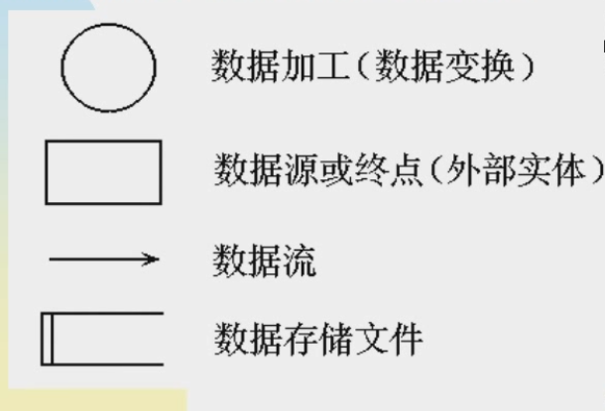
数据流图（Data Flow Diagram）
简称DFD，它从数据的传递和加工角度，以图形方式来表达系统的逻辑功能，数据在系统内部的逻辑流向和逻辑交换过程
描述数据从输入移动到输出的过程中所经受的变换
数据流图中流动的只是数据，并没有控制过程

Slide 9
数据流图和数据字典
数据守恒：输人数据与输出数据匹配。
数据存储：必有流人的数据流和流出的数据流。
数据流不能从外部实体直接到数据存储，不能从数据存储到外部实体
简化处理间的联系：分解、控制复杂性、独立性，处理框间的数据流越少，各个处理就越独立
均匀分解：如果在一张数据流程图中，某些处理已是基本加工，而另一些却还要进一步分解三四层，这样的分解就不均匀。不均匀的分解不易被理解，因为其中某些部分描述的是细节，而其他部分描述的是较高层的功能。
数据字典：是对数据流图中的数据存储的细化，用于更精确地了解用户需求，是后续的数据库设计的基础

Slide 10
功能结构层次图

Slide 11
实验三
【实验名称】：实体关系图
【实验目的】：理解实体关系图三要素（实体、属性、关系），能够根据语义/界面转换出实体关系图，并将E-R图转化为数据库结构
【实验内容】：梳理出拼团接龙系统的实体关系图，数据库结构，构造出模拟数据
【实验结果】：实体关系图，数据库结构，模拟数据
【实验心得】：整理出实验的心得体会

Slide 12
实体-联系图(E-R)
E-R图 ---- 是用来建立数据模型的工具。
数据模型 ---- 是一种面向问题的数据模型，是按照用户的观点对数据建立的模型。它描述了从用户角度看到的数据，反映了用户的现实环境，而且与软件系统中的实现方法无关。
数据模型中包含3种相互关联的信息：数据对象（实体）、数据对象的属性及数据对象彼此间相互连接的关系。

Slide 13
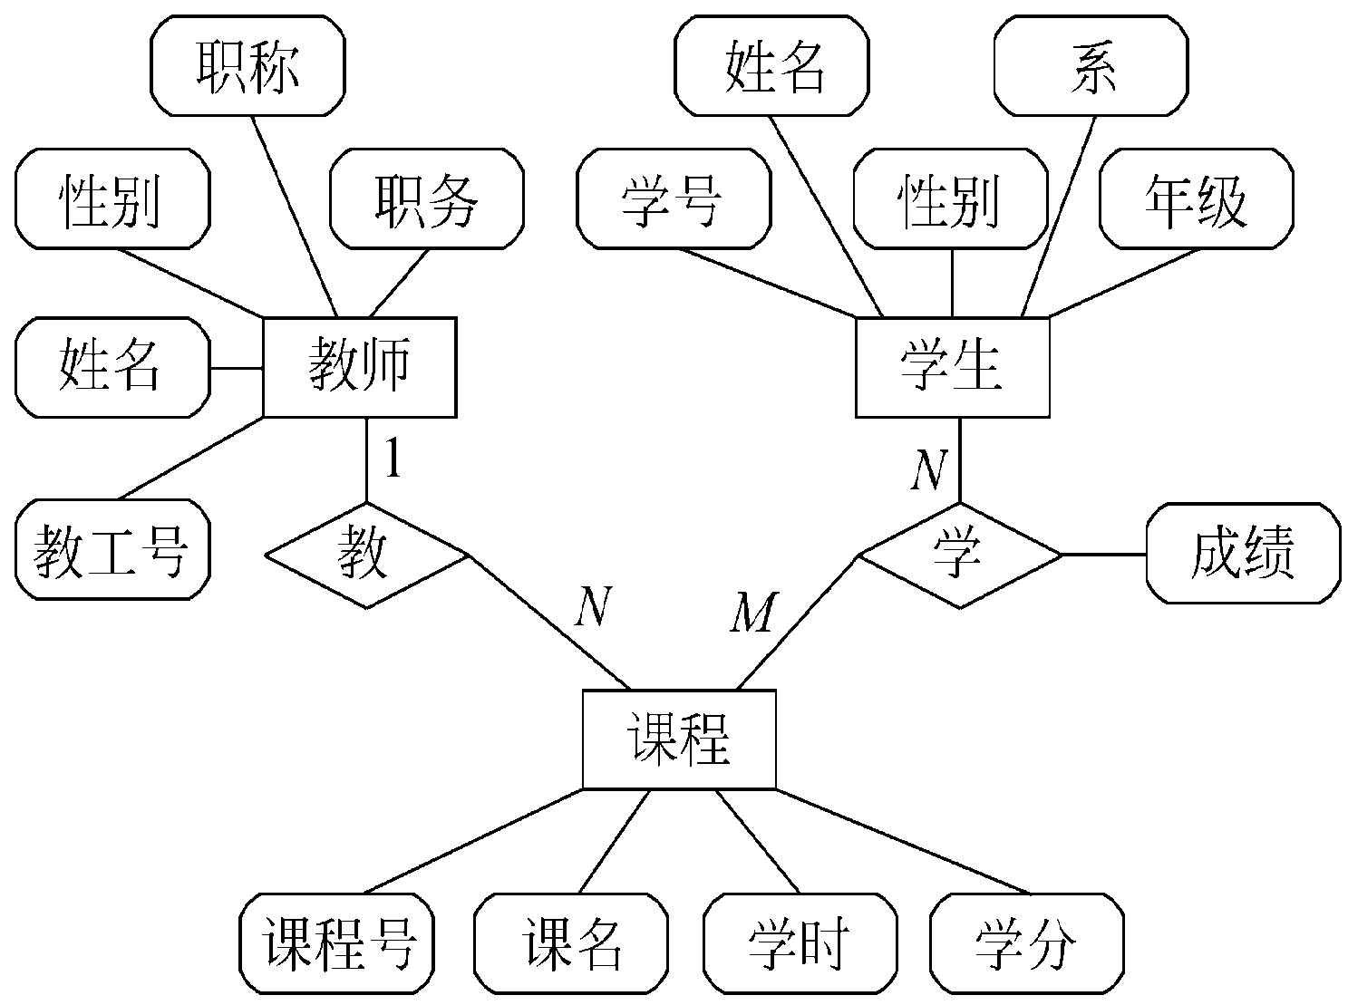
举例

Slide 14
数据对象（实体）
数据对象: 是对软件必须理解的复合信息的抽象。
复合信息: 是指具有一系列不同性质或属性的事物，仅有单个值的事物(例如宽度)不是数据对象。
可以由一组属性来定义的实体都可以被认为是数据对象。
数据对象彼此间是有关联的

Slide 15
属性
属性定义了数据对象的性质。
必须把一个或多个属性定义为“标识符”，也就是说，当我们希望找到数据对象的一个实例时，用标识符属性作为“关键字”(通常简称为“主键”)，关键字能够唯一确定一条数据。
应该根据对所要解决的问题的理解，来确定特定数据对象的一组合适的属性。
如：学生具有学号、姓名、性别、年龄、专业（其它略）等属性；
课程具有课程号、课程名、学分、学时数等属性；
教师具有职工号、姓名、年龄、职称等属性。

Slide 16
联系（关系）
数据对象彼此之间相互连接的方式称为联系，也称为关系。
联系可分为以下3种类型：
1. 一对一联系(1∶1) 如：一个部门有一个经理，而每个经理只在一个部门任职，则部门与经理的联系是一对一的。
2. 一对多联系(1∶N) 如：某校教师与课程之间存在一对多的联系“教”，每位教师可以教多门课程，但是每门课程只能由一位教师来教。
3. 多对多联系(M∶N) 如：学生与课程间的联系(“学”)是多对多的，即一个学生可以学多门课程，而每门课程可以有多个学生来学。
联系也可能有属性
例如：学生“学”某门课程所取得的成绩，既不是学生的属性也不是课程的属性。由于“成绩”既依赖于某名特定的学生又依赖于某门特定的课程，所以它是学生与课程之间的联系“学”的属性。
学号、课程号、成绩，这个也是数据对象（学生课程成绩）

Slide 17
实体-联系图的符号
E-R图中包含了实体、关系和属性等3种基本成分。
通常用矩形框代表实体；
用连接相关实体的菱形框表示关系；
用椭圆形或圆角矩形表示实体(或关系)的属性；
并用直线把实体(或关系)与其属性连接起来。
实体关系图尽可能是星型
如果关系有属性，一般把关系实体来处理

Slide 18
第一范式
每个属性值都必须是原子值，即仅仅是一个简单值而不含内部结构。
学生(学号，姓名，性别，年龄，年级，专业，籍贯)
教师(职工号，姓名，年龄，职称，职务，工资级别，工资)
课程(课程号，课程名，学分，学时，课程类型)

Slide 19
第二范式
满足第一范式条件，而且每个非关键字属性都由整个关键字决定(而不是由关键字的一部分来决定)。
选课 ( 学号、课程号、听课出勤率、作业完成率、分数 )
教课 ( 职工号、课程号、授课效果 )

Slide 20
第三范式
符合第三范式的条件：满足第三范式（3NF）必须先满足第二范式（2NF，简而言之，第三范式（3NF）要求一个数据库表中不包含已在其它表中已包含的非主关键字信息。
部门信息：部门编号（dept_id）、部门名称、部门简介
员工信息：员工编号、姓名、所属部门（存储部门编号）
员工信息表中列出部门编号后就不能再将部门名称、部门简介等与部门有关的信息再加入员工信息表中。如果不存在部门信息表，则根据第三范式（3NF）也应该构建它，否则就会有大量的数据冗余。
简而言之：第三范式就是属性不依赖于其它非主属性。

Slide 21
规范化的目的
消除数据冗余：即消除表格中数据的重复；
消除多义性：使关系中的属性含义清楚、单一；
使关系的“概念”单一化，让每个数据项只是一个简单的数或字符串，而不是一个组项或重复组；
方便操作：使数据的插入、删除与修改操作可行并方便；
使关系模式更灵活：易于实现接近自然语言的查询方式。
商品信息：商品编号、商品名称、产地.
订单信息：商品编号、单价、数量、金额、订单日期
商品预售信息：商品编号、预售日期、单价

